Slide 1

Encapsulation / Visibility, Getter Setter, Pewarisan, Overloading dan Overriding

Slide 2

Adalah pembungkusan attribute atau behaviour sehingga tidak dapat diganti secara sembarangan dengan cara yang tidak seharusnya
Adalah sebuah konsep di mana data dan method / prosedur / function dibungkus ke dalam sebuah wadah yang disebut dengan obyek.
Adalah sebuah mekanisme untuk me-restrict pengaksesan terhadap sebuah komponen dari obyek.

Slide 3

Modularitas: Kode sumber dari sebuah obyek dapat dikelola secara independen dari kode sumber obyek yang lain.
Information Hiding: Karena kita dapat menentukan hak akses (public, private, protected, default) sebuah variabel/method dari objek, dengan demikian kita bisa menyembunyikan informasi yang tidak perlu diketahui objek lain.

Slide 4

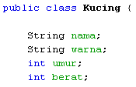
Adalah mekanisme pemrograman yang menggabungkan fungsi dan datanya bersama-sama serta menjaganya dari interfensi luar.
Tujuan utama → validasi
Untuk membatasi akses (Visibility) → Access Modifier
Dapat diakses langsung tanpa adanya kontrol

Slide 5

Adalah sebuah kata kunci / keyword yang digunakan untuk menentukan hak akses kelas lain terhadap sebuah kelas beserta attribute dan behaviour dari kelas tersebut.
Dituliskan di depan kelas / field / method.

Slide 6
Merupakan hak akses terhadap data / variable.
Public
Dapat diakses dari luar kelas.
Private
Hanya bisa diakses kelas itu sendiri (tidak bisa dari luar kelas).
Protected
Dapat diakses kelas itu & turunannya.
Default
Dapat diakses dalam package yang sama.

Slide 7

Field encapsulation adalah salah satu teknik OOP untuk menghindarkan pengaksesan secara langsung terhadap isi dari attribute / field sebuah kelas tertentu dari kelas lainnya.
Setiap field yang akan dienkapsulasi diberi access modifier private sehingga tidak dapat diakses dari luar kelas tersebut.
Bagaimana mengaksesnya??? Menggunakan getter setter.

Slide 8

Dalam OOP, getter dan setter merupakan implementasi dari enkapsulasi.
Getter (accessor) → metode yang digunakan untuk mengambil nilai variabel pada suatu class.
Setter (mutator) → merupakan metode yang digunakan untuk mengubah nilai variabel.
Kedua metode tersebut menggunakn access modifier public.
Variabel yang digunakan untuk getter dan setter menggunakan access modifier private.

Slide 9

Getter dan Setter dapat membantu membuat program tetap aman.
Disarankan agar semua field pada class menggunakan access modifier private.
Untuk mengganti nilai variabel baru, kita definisikan metode getter dan setter dengan akses public.

Slide 10

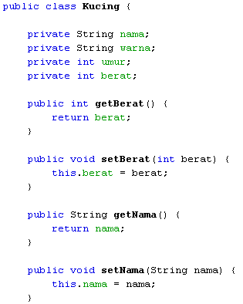

Slide 11
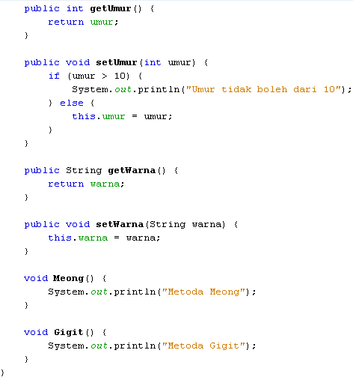

Slide 12
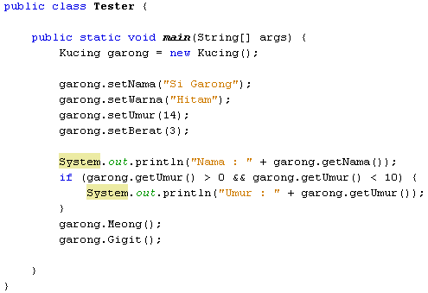

Slide 13

Dalam pewarisan semua properti (variabel dan metode) yang dimiliki oleh super kelas otomatis akan dimiliki pula oleh sub kelas kecuali untuk properti yang akses modifiernya private atau default (Jika sub kelas tidak berada dalam paket yang sama).
Membuat suatu kelas dengan memanfaatkan kelas yang sudah ada.
Mewarisi semua metoda dan variabelnya.

Slide 14
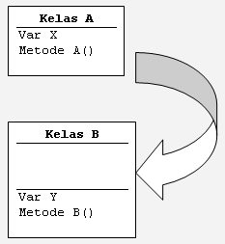
Kelas A disebut Super Class (Parent Class).
Kelas B disebut Sub Class (Child Class).

Slide 15
Cara Pewarisan:
class KelasTurunan extends KelasDasar{
tubuh kelas
}

Slide 16
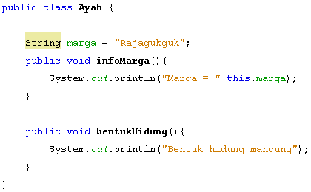

Slide 17


Slide 18
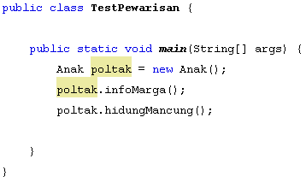

Slide 19

Untuk mengatur agar suatu variabel ataupun metode yang terdapat pada sebuah kelas dapat diakses pada kelas itu sendiri dan pada subkelas / kelas turunan.

Slide 20
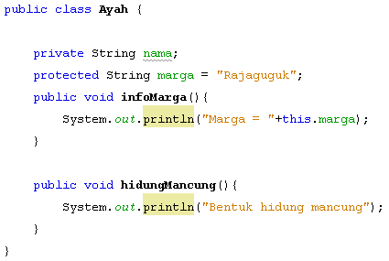

Slide 21

Pada kelas turunan (Anak) kita tidak dapat mengakses variabel yang memiliki akses modifier berjenis private yaitu nama yang terdapat pada kelas dasar (Ayah).
Agar dapat diakses hanya oleh kelas turunan saja, kita dapat mengganti akses modifier variabel nama yang semula private menjadi protected.

Slide 22

Subclass juga dapat memanggil constructor secara eksplisit dari superclass terdekat. Hal ini dilakukan dengan pemanggil construktor super. Pemanggil constructor super dalam constructor dari subclass akan menghasilkan eksekusi dari superclass constructor yang bersangkutan, berdasar dari argumen sebelumnya.

Slide 23

Salah satu implementasi dari Polimorfisme.
Method dengan nama yang sama dalam satu kelas.
Nama boleh sama tetapi daftar parameter harus beda.

Slide 24
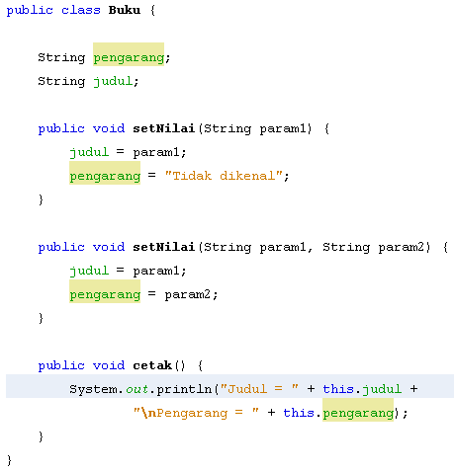

Slide 25
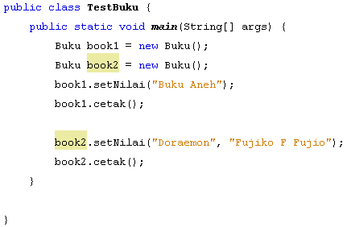

Slide 26

Salah satu implentasi polimorfisme.
Jika di dalam suatu sub class kita mendefinisikan sebuah method yang sama dengan yang dimiliki oleh super class, maka method yang dibuat dalam sub class tersebut dikatakan meng-override super classnya. Sehingga jika kita mencoba untuk memanggil method tersebut dari instance sub class yang dibuat, maka method milik sub class-lah yang dipanggil, bukan method milik super class.

Slide 27

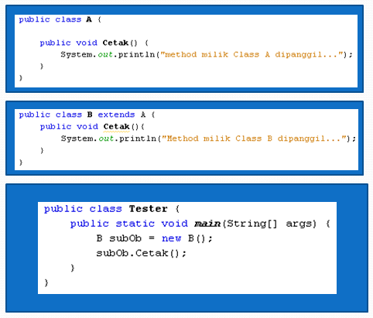

Slide 28

Buat KELAS Mahasiswa dengan atribut private NIM, Nama, Nilai, serta fungsi Indeks yang mengimplementasikan aturan pencetakan : Jika Nilai > 60 → Lulus dan jika Nilai <= 60 → Tidak Lulus.
Buat setter dan getter untuk NIM, Nama, serta Nilai.
Buat KELAS Dosen sedemikian rupa sehingga bisa memanfaatkan KELAS Mahasiswa dan mengisinya dengan nilai-nilai atribut sesuka Anda, serta mencetak keterangan Indeks berdasarkan nilai yang dimasukkan tadi.

Slide 29

Buat SUPERKELAS Mahasiswa dengan data/atribut NIM, Nama, IPK.
Buat SUBKELAS Mhs_S1, Mhs_S2, Mhs_S3, dengan metoda/fungsi apaCumlaude() yang menuliskan keterangan Cumlaude jika IPK Mhs_S1 > 3,5, jika IPK Mhs_S2 > 3,75, jika IPK Mhs_S3 > 3,9, dan menuliskan keterangan Tidak Cumlaude jika IPK di bawah nilai-nilai tadi.
Buat KELAS Uji_Mahasiswa yang membentuk objek-objek dari kelas-kelas Mhs_S1, Mhs_S2, dan Mhs_S3, dengan nilai bebas, dan kemudian menuliskan keterangannya masing-masing.

